Slide 1
FULL STACK FRONTEND
Clase 27
Node 3

Slide 2
Les damos la bienvenida
Vamos a comenzar a grabar la clase

Slide 3
Clase 26
Clase 27
Clase 28
Node
Express Servidor estático Nodemon Rutas
Node
Node
Módulos
Gestores de Paquetes
Creación de un servidor
Implementaciones de Node

Slide 4

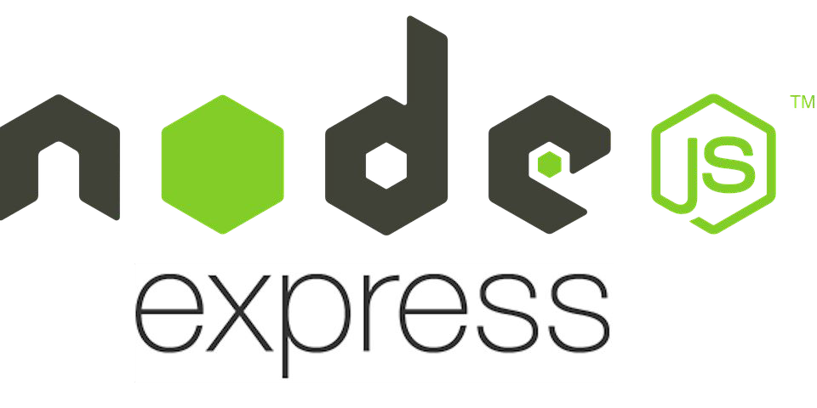


Un framework a la medida.

Slide 5


Frameworks Node
Montar un server de forma nativa con Node para proyectos robustos resulta algo tedioso y difícil de escalar.
Por eso existen diversos Frameworks de Node como HapiJS, Koa, NestJS o Express, entre otros.
Este último es el más popular y actualmente se encuentra bajo el soporte de la OpenJS Foundation.
https://openjsf.org/about/

Slide 6

Express JS
Es un framework de aplicaciones web mínimo y flexible en el entorno de NodeJS.
Posee miles métodos y middlewares para programas HTTP que facilitan la creación de una API sólida de forma rápida y sencilla.
Una de las ventajas de Express es que nos permite levantar un servidor web muy fácilmente.
Pero antes de eso, debemos preparar nuestro proyecto para trabajar con librerías.

Slide 7
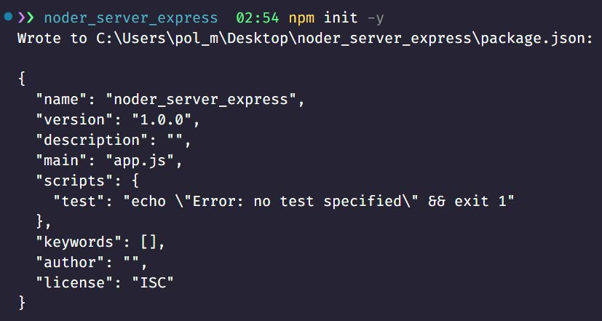
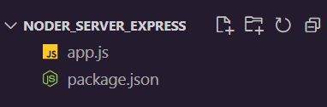
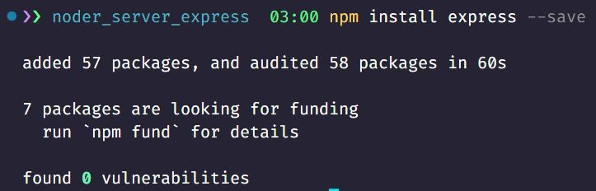
Express JS
En la terminal corremos el comando:
npm init -y
Instalamos Express mediante npm:
npm install express --save
El flag --save indica que debe registrar la dependencia y sus subdependencias actualizadas.
A continuación, vemos en el package.json que contamos con una lista de dependencias con express en la versión que acaba de instalar.

Slide 8
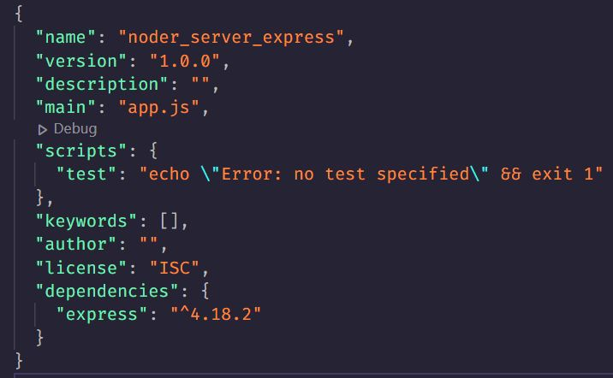
Inspeccionando package.json

Slide 9
Ya tenemos Express instalado.
¡Es momento de crear un nuevo server!

Slide 10
Servidor estático con Express
Creamos el archivo app.js e importamos el módulo de express.
Luego ejecutamos la función express(); y la guardamos en una variable llamada app.
//express es una función que contiene un objeto
const express = require('express');
//Instanciación o inicializacion de la funcion express() dentro de la variable app
const app = express();

Slide 11
Servidor estático con Express
Una vez importado el módulo y ejecutada una instancia de express tenemos que definir el puerto que va a estar escuchando nuestro servidor y configurar nuestra primera ruta con la respuesta a su petición:
El método .get() de app escuchará las peticiones a la ruta / a través del método HTTP GET y responderá el texto citado.
El método .listen() recibe un parámetro port con el puerto donde correrá el server y un callback que en este caso lo usamos para enviar un mensaje por consola.
const port = 3000;
app.get("/miRuta", (req, res) => {
res.send('Hola Mundo!');
});
app.listen(port, () => {
console.log(`Example app listening`+
`at http://localhost:${port}`);
});

Slide 12
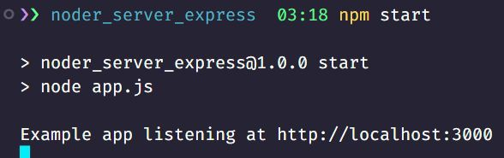
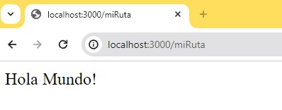
Servidor estático con Express
Para ejecutar nuestro servidor podemos hacerlo igual que antes mediante la terminal con:
node app.js
o definiendo un script para ello en nuestro archivo package.json:
"scripts": {
"test": "echo \"Error: no test specified\" && exit 1",
"start": "node app.js" },

Slide 13
De esta manera podemos devolver un texto o un archivo estático que responda a una ruta específica mediante el método .get()

Slide 14
Servidor estático con Express
Creamos el archivo app.js e importamos el módulo de express.
Luego ejecutamos la función express(); y la guardamos en una variable llamada app.
//express es una función que contiene un objeto
const express = require('express');
//Instanciación o inicializacion de la funcion express() dentro de la variable app
const app = express();

Slide 15
Servidor estático con Express
Una vez importado el módulo y ejecutada una instancia de express tenemos que definir el puerto que va a estar escuchando nuestro servidor y configurar nuestra primera ruta con la respuesta a su petición:
El método .get() de app escuchará las peticiones a la ruta / a través del método HTTP GET y responderá el texto citado.
El método .listen() recibe un parámetro port con el puerto donde correrá el server y un callback que en este caso lo usamos para enviar un mensaje por consola.
const port = 3000;
app.get("/miRuta", (req, res) => {
res.send('Hola Mundo!');
});
app.listen(port, () => {
console.log(`Example app listening`+
`at http://localhost:${port}`);
});

Slide 16
Servidor estático con Express
Para ejecutar nuestro servidor podemos hacerlo igual que antes mediante la terminal con:
node app.js
o definiendo un script para ello en nuestro archivo package.json:
"scripts": {
"test": "echo \"Error: no test specified\" && exit 1",
"start": "node app.js" },

Slide 17
De esta manera podemos devolver un texto o un archivo estático que responda a una ruta específica mediante el método .get()

Slide 18
Archivos Estáticos
Veamos cómo podemos, con Express, definir una carpeta que sirva archivos tal como lo haría un servidor estático.
Pero antes un paso es necesario ver nodemon 😈​ ...

Slide 19

¿Qué es Nodemon?
Es una herramienta que se utiliza en el desarrollo de aplicaciones Node.js para automatizar el proceso de reinicio del servidor cada vez que se detectan cambios en los archivos del proyecto. Esta librería nos ayuda recargando el servidor frente a cada cambio, sin tener que hacerlo manualmente.
La instalamos como dependencia de desarrollo:
npm install -D nodemon
* Las dependencias de desarrollo son aquellas que solo se utilizarán mientras creamos el proyecto.
Una vez lista, modificamos ligeramente el script de nuestro package.json por:
"scripts": {
"start": "nodemon app.js"
}

Slide 20
Node v18+
Desde la versión 18 de NODE no se necesita instalar Nodemon ya que el mismo programa cuenta con una funcionalidad propia para recargar nuestro servidor, el flag --watch.
Al ser una característica (feature) tan reciente y dado que no todas las PCs son compatibles con la última versión, por el momento se puede trabajar con Nodemon.
"scripts" : {
"start": "node --watch app.js"
}

Slide 21
Ahora crearemos un proyecto desde cero que sirva archivos estáticos.

Slide 22
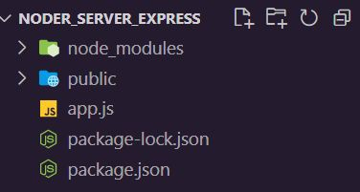
Carpeta public
Lo primero es crear una carpeta public.
Allí irán todos los archivos que deberán ser enviados tal como fueron alojados.
Luego en nuestro archivo app.js agregaremos la ruta a esta carpeta, indicando a Express de que se trata.
app.use(express.static('public'));
El método .use() es un middleware, concepto que veremos más adelante.
Por el momento debemos saber que nos permite interceptar lo que se ejecute dentro antes que la derivación de nuestras rutas.

Slide 23
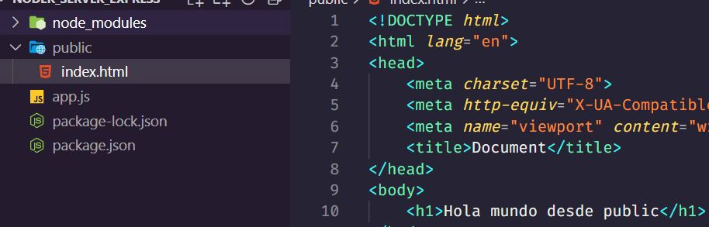
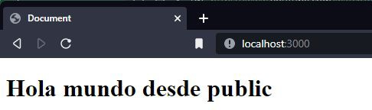
Archivos estáticos
Ahora creamos un archivo index.html y accedemos a la ruta http://localhost:3000
¡Magia! Nos devuelve nuestro archivo HTML.

Slide 24
Así como index.html, podemos devolver cualquier recurso a través de su ruta.

Slide 25
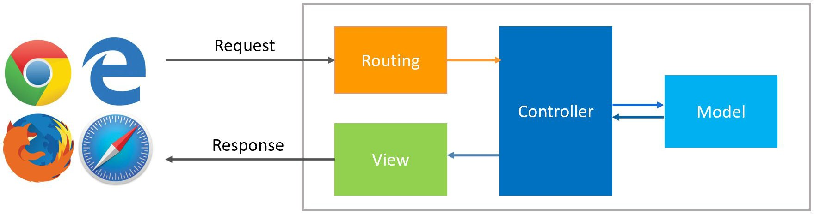
Rutas
El cliente buscará acceder al contenido NO ESTÁTICO de nuestro Backend a través de peticiones HTTP a diferentes rutas o endpoints configurados en nuestra aplicación.

Slide 26
Rutas
Nuestras rutas serán definidas en Express de la siguiente manera:
app.get('/nosotros', (req, res) => {
res.sendFile(__dirname + './nosotros.html');
})
El método get de app escuchará las peticiones a la ruta /nosotros a través del método HTTP GET y responderá el archivo solicitado.
La variable app de express puede escuchar a todos los métodos HTTP, entre ellos GET, POST, PATCH, PUT y DELETE, entre otros.
__dirname nos permite tomar como referencia el lugar actual de nuestro archivo dentro del servidor y llegar a un recurso desde esa ruta.

Slide 27
Las rutas son la manera que tiene nuestro servidor de exponer contenido “no estático” a través de la web.

Slide 28
Rutas
GET POST PATCH PUT DELETE
Recordemos que al usar el protocolo HTTP, las peticiones o requests se hacen mediante el uso de los HTTP methods.

Slide 29
Rutas
Por ende, nuestro servidor no solo escuchará “paths” o rutas si no que también tendrá en cuenta el método utilizado en la request.
Esto nos permite usar la misma ruta para diferentes cosas.

Slide 30


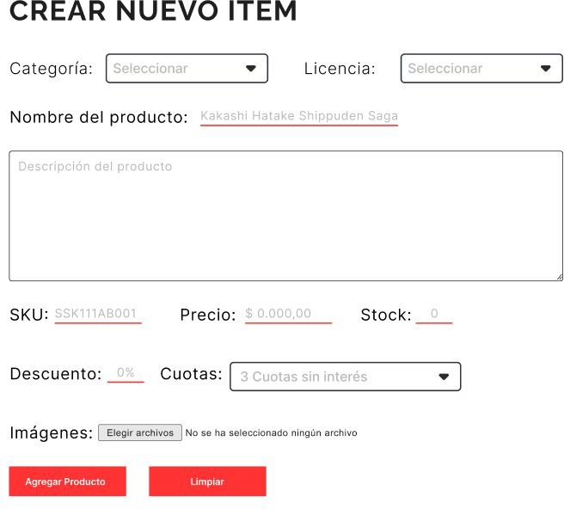
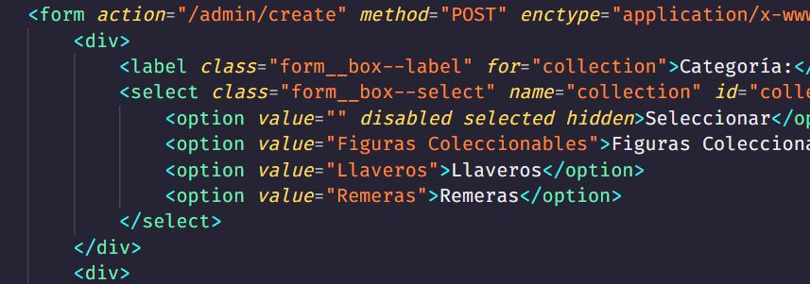
solicitar la ruta “/admin/create” mediante GET en la URL:
No es lo mismo
Que
utilizar un formulario para enviar datos a través de POST:

Slide 31

Rutas
Nuestras rutas serán deﬁnidas en Express de la siguiente manera:
app.get(‘/admin/create’, (req, res) => {
res.send(__dirname + './create.html');
})
El método get de app escuchará las peticiones a la ruta
/admin/create a través del método HTTP GET y responderá el archivo solicitado.
*la variable app de express puede escuchar a todos los métodos HTTP, entre ellos GET, POST, PATCH, PUT y DELETE, entre otros.
dirname nos permite tomar como referencia
el lugar actual de
nuestro archivo
dentro del servidor y llegar a un recurso desde esa
ruta.

Slide 32
Respondiendo a rutas
Tenemos un archivo items.json, el cual queremos leer y devolver cuando un cliente pida la ruta "/items".
app.get("/items", (req, res) => {
const getItems = fs.readFileSync( dirname + '/data/items.json');
res.send(JSON.parse(getItems));
})
En este caso si entramos a localhost:3000 seguiremos obteniendo nuestro archivo index.html (estático) pero si solicitamos esta ruta nos devolverá un array con los productos en formato JSON.
*readFileSync nos devuelve un string o cadena de texto con la información y nosotros la convertimos a JSON a través del método JSON.parse().

Slide 33
Rutas Parametrizadas

Slide 34
Rutas parametrizadas - params
Ahora supongamos que queremos traer solo un item de la lista
¿Cómo podríamos resolverlo?
Las respuestas son las “rutas parametrizadas”, gracias a ellas podemos leer una parte de la URL y utilizarla para devolver una respuesta diferente según el caso.
app.get("/items/:id", (req, res) => { const id = req.params.id;
// lógica
})

Slide 35
Rutas parametrizadas - params
En este caso :id será un valor que pasaremos en la URL y será leído al momento de recibir la petición.
A través de params, capturamos el valor de la URL.
app.get("/items/:id", (req, res) => { const id = req.params.id;
// lógica
})

Slide 36
Rutas parametrizadas - query
Otra manera de pedir datos a través de la URL es mediante los querys.
En las rutas parametrizadas en lugar de incluir los parámetros directamente en la ruta de la URL, como en las rutas parametrizadas convencionales, los parámetros de consulta se incluyen como pares clave-valor en la parte de la URL que sigue al signo de interrogación ?
http://localhost:3000/busqueda?palabra=perro&tipo=animal

Slide 37
Rutas parametrizadas - query
http://localhost:3000/busqueda?palabra=perro&tipo=animal
En esta URL, búsqueda es la ruta, y palabra y tipo son los parámetros de consulta, palabra=perro y tipo=animal son los valores asociados a esos parámetros.
En este caso el cliente está buscando resultados relacionados con la palabra "perro" y el tipo de resultado es "animal".
En el servidor, estos parámetros de consulta pueden ser recuperados y utilizados para realizar acciones específicas, como realizar consultas en una base de datos o generar contenido dinámico para el cliente en función de los valores de los parámetros de consulta.

Slide 38
Rutas parametrizadas - query
En otro ejemplo de pedir datos a través de la URL es mediante los querys.
http://localhost:3000/items?licence=pokemon
app.get("/items", (req, res) => {
const licence = req.query.licence; //pokemon
// lógica que filtra los ítems de la licencia pokémon
})

Slide 39
Rutas parametrizadas - query
Usamos la misma ruta que para todos los items, solo que si recibimos un query param, capturamos el valor de la URL e incluimos una lógica para devolver solo los valores coincidentes.
Cuando se recibe una solicitud en esta ruta, Express.js analiza automáticamente los parámetros de consulta de la URL y los hace accesibles a través del objeto req.query. En este caso, estamos extrayendo el valor del parámetro licence con req.query.licence.
app.get("/items", (req, res) => {
const licence = req.query.licence; //pokemon
// lógica que filtra los ítems de la
// licencia pokémon
})

Slide 40
No te olvides de dar el presente

Slide 41
Recordá:
Revisar la Cartelera de Novedades.
Hacer tus consultas en el Foro.
Realizar los Ejercicios obligatorios.
Todo en el Aula Virtual.

Slide 42
Muchas gracias por tu atención.
Nos vemos pronto

